Slide 1
Fuerza Bruta
Carlos Eduardo Dorian Vargas
Marlon

Slide 2
Crear un servidor FTPD

Slide 3
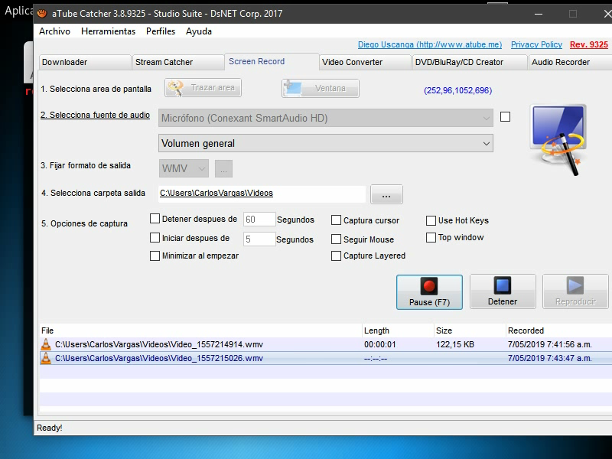
Miramos si existe VSFTPD

Slide 4
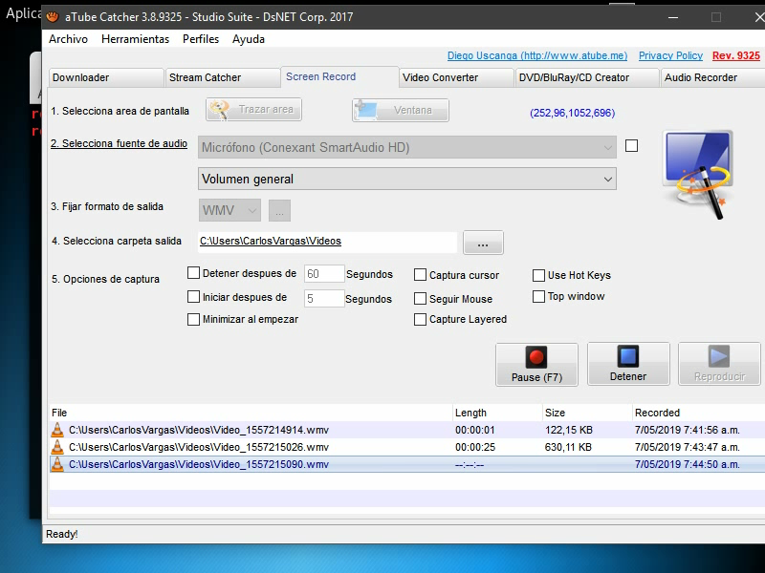
Si no existe lo instalamos

Slide 5
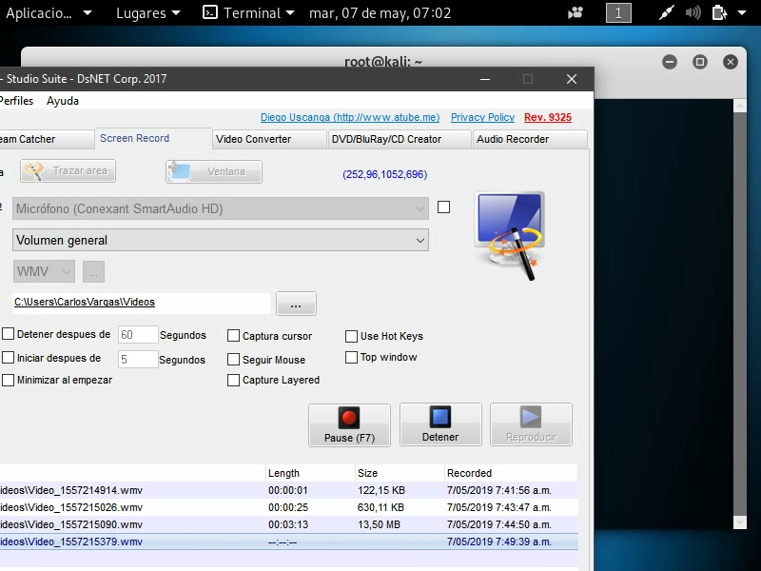
Revisamos se quedo instalado

Slide 6
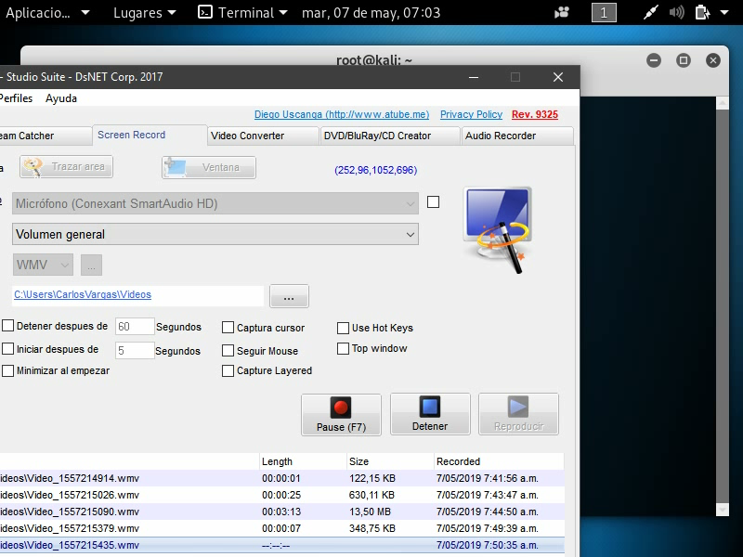
Revisamos si existe el archivo vsftpd.conf

Slide 7
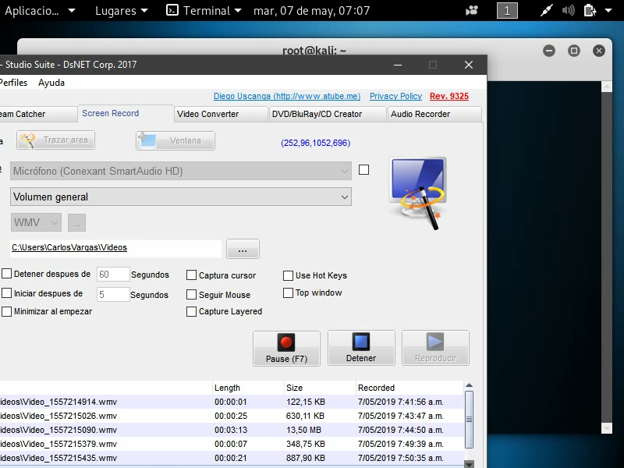
Hacemos un save y creamos uno nuevo

Slide 8
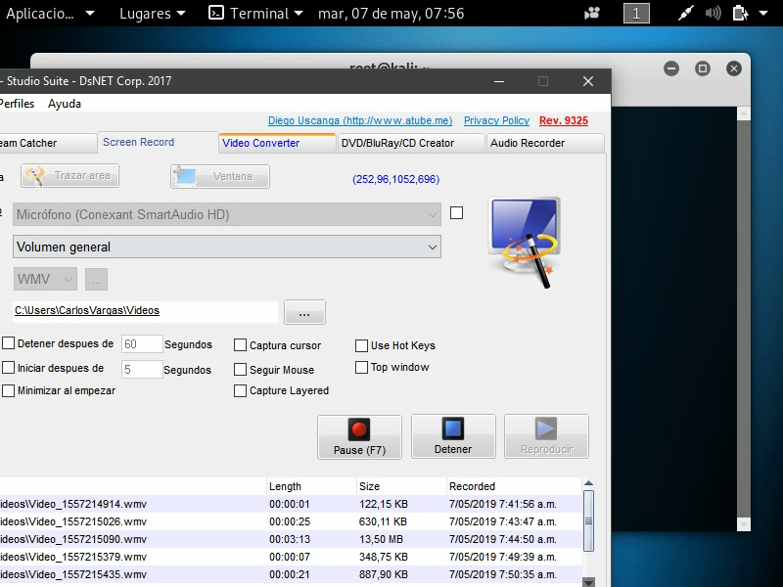
Nos ubicamos en /etc./ y modificamos el nuevo vsftpd.conf

Slide 9
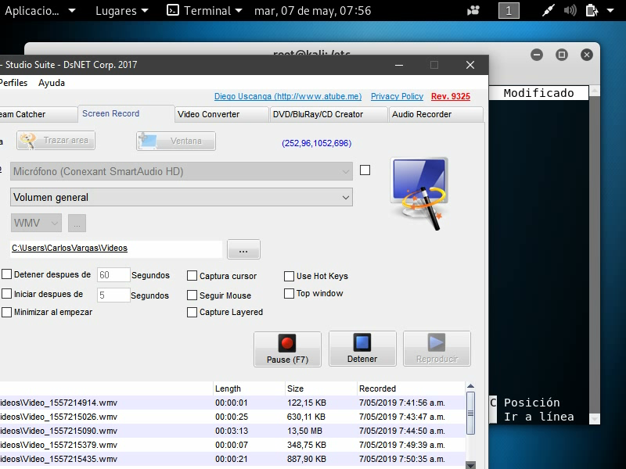
Configuramos vsftp.conf

Slide 10
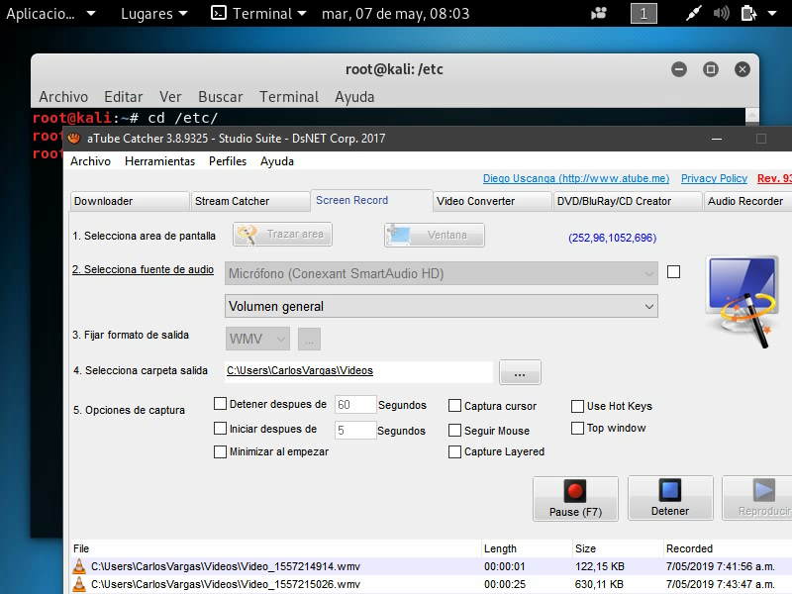
Añadimos un usuario

Slide 11
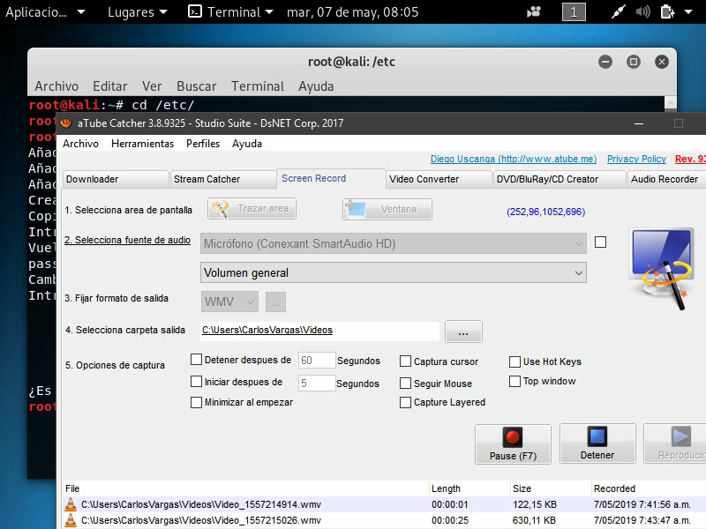
Vamos a modificar vsftpd.chroot_list e iniciamos servicio

Slide 12

Revisamos que esté nuestro usuario

Slide 13
Hacer el ataque

Slide 14
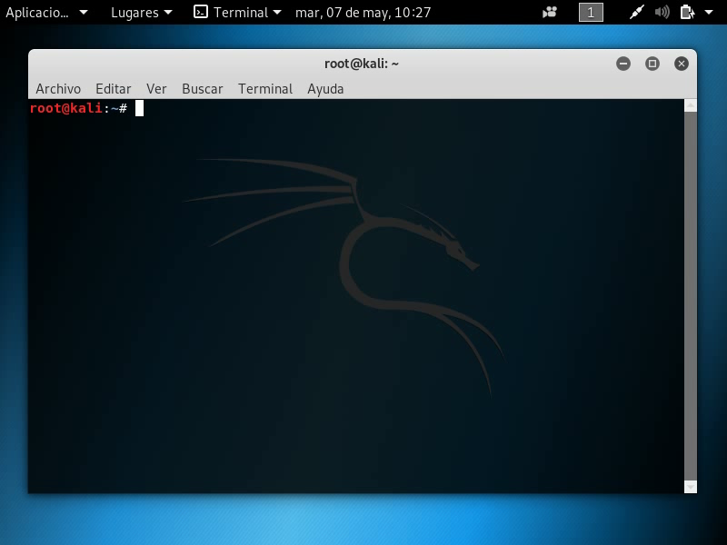
Instalar Hydra

Slide 15
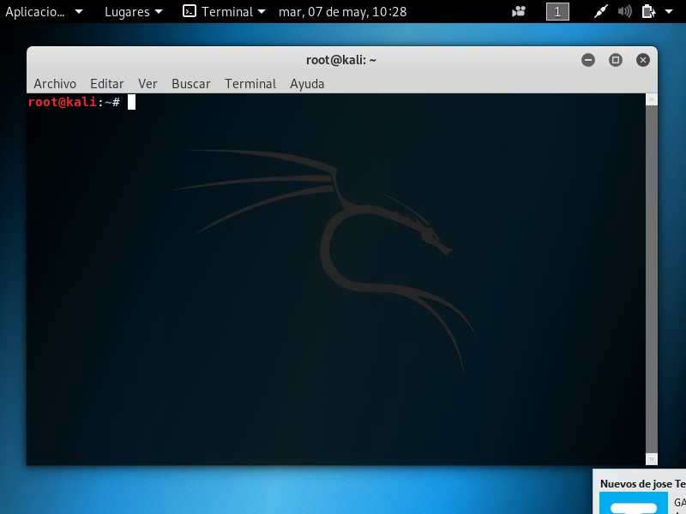
Usar Hydra

